Slide 1
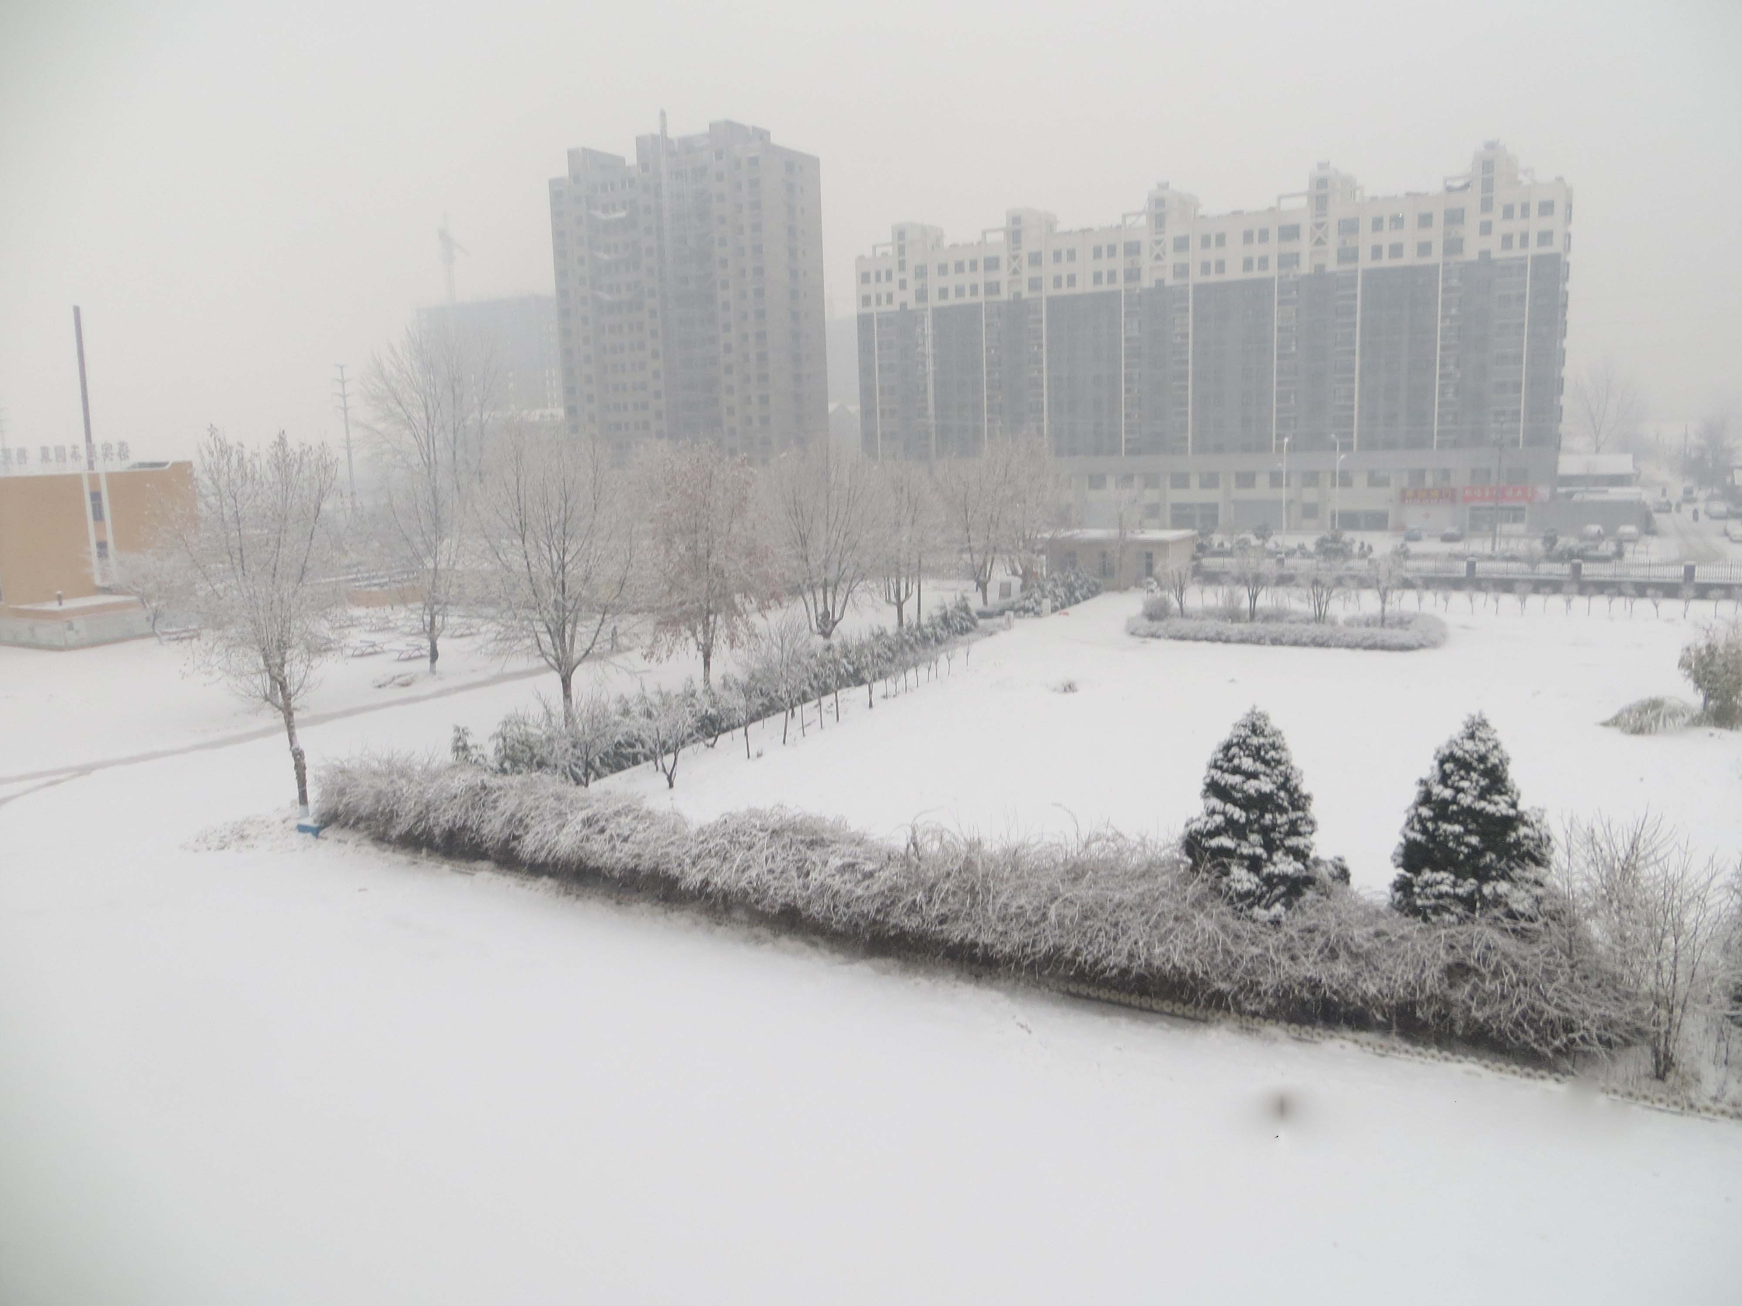
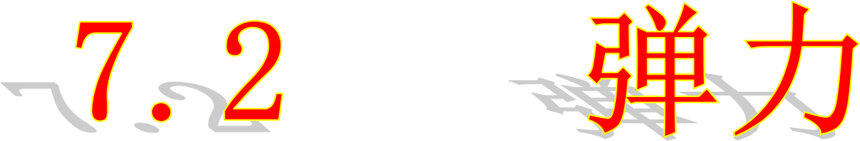

Slide 2

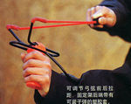

做一做
用力分别拉弹簧、橡皮筋和挤压橡皮泥、弯折铜丝；松手后，结果有什么不同吗？

Slide 3
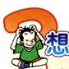
想一想
在我们的文具盒里和身边的生活中，还有哪些物体具有和橡皮筋或橡皮泥相类似的特性呢？

Slide 4
想一想
哪些类似
橡皮筋(或橡皮泥)?
例如：尺子、橡皮擦、白纸、钢锯条、泥巴、面粉团、皮肤……

Slide 5
想一想
发现它们的共同特点了吗？试概括一下。
类似橡皮筋:尺子、橡皮擦、钢锯条、皮肤
类似橡皮泥:白纸、面粉团、泥巴

Slide 6
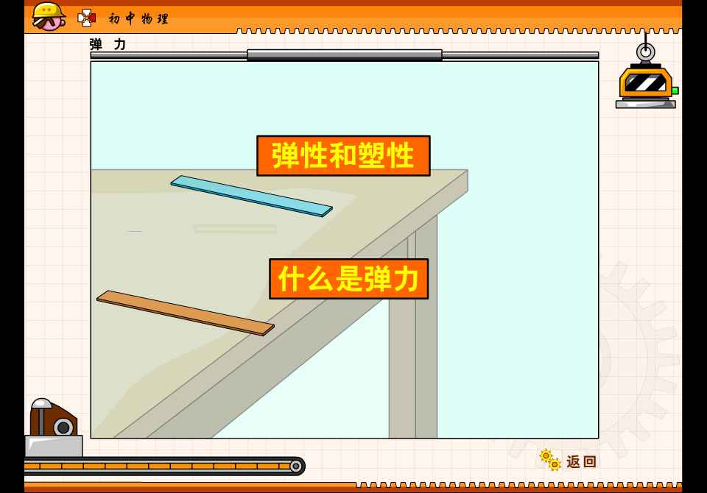

Slide 7
弹性
物体受力时发生形变，撤掉
外力之后，能恢复原来形状
的特性。
如橡皮筋、弹簧等。
塑性
物体受力时发生形变，撤掉
外力之后，不能自动恢复原
来形状的特性。
如橡皮泥等。

Slide 8
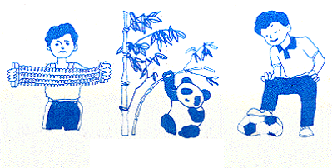
小心喽！
弹性限度
物体的弹性有一定的限度，超过了这个限度也不能完全复原。

Slide 9
小心喽！
弹性限度
所以使用弹簧时不能超出它的弹性限度，否则会使弹簧损坏。

Slide 10
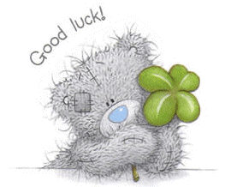
当拉长橡皮筋和压缩弹簧时，你的手有什么感觉？
我们重点来研究一下具有弹性的物体
弹力是如何产生的

Slide 11
弹性
发生弹性形变时
物体
弹力
产生

Slide 12
弹力
（1）定义：发生弹性形变的物体由于要恢复原来的形状，对与它接触的物体发生力的作用，这种力叫做弹力
（2）产生条件： ① 直接接触
② 发生弹性形变
（3）大小：弹力的大小跟形变大小有关，同一物 体形变越大弹力越大。形变消失弹力随之消失。
（4）方向：总是指向形变物体恢复原状的方向。
一句话，弹力的产生，
接触是前提，形变是根本.

Slide 13
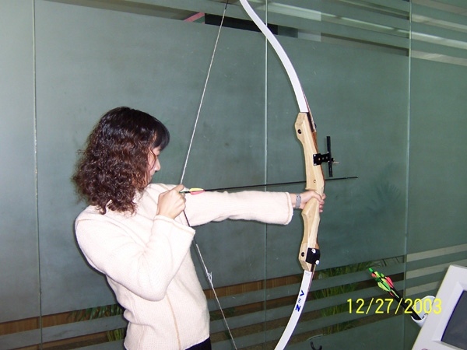
生活中在哪儿应用到了弹力？
想一想

Slide 14
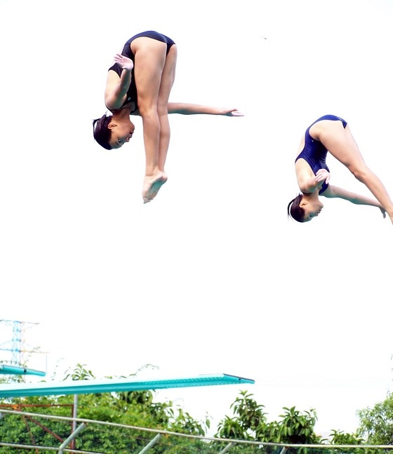
想一想
生活中在哪儿应用到了弹力？

Slide 15
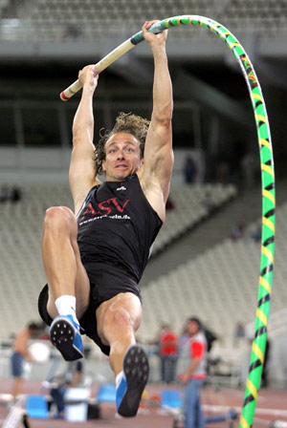
想一想
生活中在哪儿应用到了弹力？

Slide 16
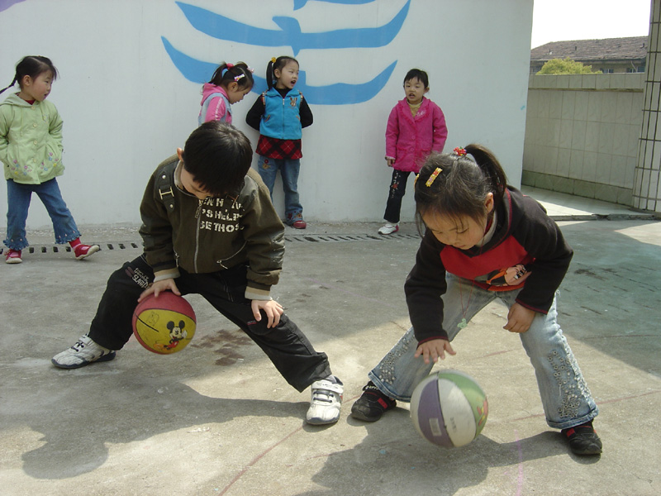
想一想
生活中在哪儿应用到了弹力？

Slide 17
想一想 弹力还能有怎么样的应用？？

Slide 18
三、几种弹力及其方向
（1）常见弹力：拉力、压力、支持力
（2）常见弹力的方向
① 支撑面的弹力
压力：方向垂直于支持面而指向被压的物体
支持力：方向垂直于支持面，指向被支持的物体．
②绳的弹力
由于绳被拉长而对所拉物体产生的弹力，通常称为拉力．拉力的方向总是沿绳而指向绳收缩的方向．

Slide 19
例 题
分析书放在桌面或倾斜木板上时,
书和木板所受的弹力
F2
F2
书
书
F1
木板
F1
板

Slide 20
b
T_{b}
a
T_{a}
G

Slide 21
各种接触面间的弹力方向判断
2、点与平面接触
N`
N_{B}
B
N
N_{A}
光滑斜面
A
点与平面间弹力方向：
过接触点垂直平面指向受力物体

Slide 22
四、弹力有无的判断：
（一）、直接判断（定义法）：
1、两物体是否相互接触。
2、接触处是否产和弹性形变。

Slide 23
（二）、假设存在法：
例、光滑水平面上AB两物体紧挨着保持
静止，则它们之间有弹力吗？
A
B
解：直接判断法无法判断出，因为你根本
看不出它们之间是否有弹性形变。可以用
假设法。假设AB之间有挤压，则A对B有向
右的弹力，B对A有向左的力。真是这样，
则AB均不能保持静止，与题设矛盾。所以
没有挤压。
A
B

Slide 24
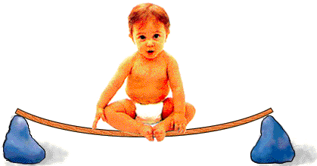
观察弹簧的伸长与外力大小的关系！！！

Slide 25
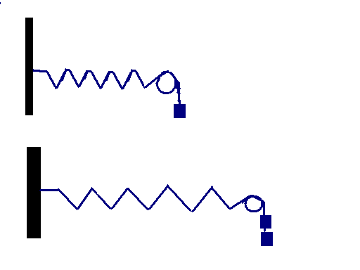
拉弹簧用的力越大,弹簧伸得越___。

Slide 26
结论
在弹性限度内，弹簧受到的拉力越大，弹簧的伸长就越长。
根据弹簧伸长的长度可以测定力的大小。

Slide 27
测量力的大小工具：测力计
活动
观察弹簧测力计
1、弹簧测力计的作用
2、弹簧测力计的原理
3、弹簧测力计的构造
4、弹簧测力计的使用

Slide 28
(1) 弹簧测力计的作用
是测量力的大小的工具

Slide 29
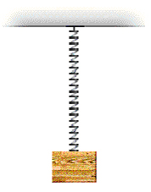
(2)弹簧秤的工作原理
①将弹簧悬挂在支架上，测量出弹簧原长记入表格；
②在弹簧上挂1个50g的钩码，计算出钩码的重力、测量出弹簧的长度，将拉力、弹簧的长度及伸长的长度填表
③在弹簧上加挂一50g的钩码，重复以上步骤；
④在弹簧上再加挂1个50g的钩码，重复以上步骤；

Slide 30
填写表格
弹簧 原长(cm) | 拉力 （N） | 弹簧 长度(cm) | 弹簧伸长长度（cm）
3 | 50 | 4 | 1
 | 100 | 5 | 2
 | 150 | 6 | 3
分析论证：
在弹簧的弹性限度内，弹簧的伸长与拉力成正比。

Slide 31
(2) 弹簧测力计的原理
在弹性限度内，弹簧受到的拉力越大， 弹簧的伸长就越长。

Slide 32
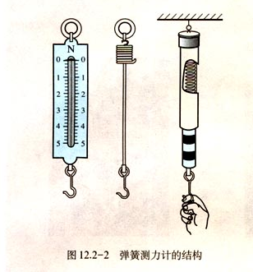
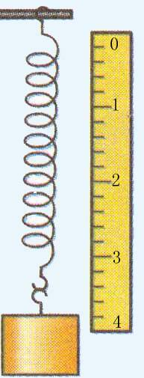
弹簧测力计

Slide 33
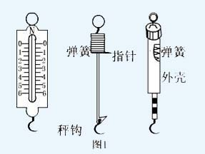
(3)弹簧测力计的构造
提环
刻度板

Slide 34
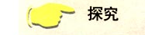
(4) 弹簧测力计的使用
动手拉一下秤钩
感受不同大小的力
1N?
5N?
10N?

Slide 35

这个力是多少N？
说一说
动手拉一下秤钩
感受不同大小的力
1N?
5N?
10N?
F= ？N

Slide 36
说一说
这个力是多少N？
请你说一说使用弹簧测力计应该注意些什么?
F= ？N

Slide 37
弹簧测力计的使用方法
“三看清”：看清测力计的量程、
分度值以及指针是否对准零刻线，若不是，应调零。
(2)被测力的大小不能超出量程。
(3) 测量前，用手轻轻地来回拉动几
次，避免指针、弹簧和外壳之间
的摩擦而影响测量的准确性。

Slide 38
弹簧测力计的使用方法
(4)测量时，保证弹簧的拉长方向跟所测力的方向在同一条直线上,弹簧不要靠在刻度盘上
(6)测的力一定要挂在弹簧测力计的挂钩一端,严禁倒挂
(5)读数时，应保持测力计处于静止
或匀速直线运动状态。视线必须与刻度面垂直。

Slide 39
动手练一练
读出
弹簧测力计的示数。

Slide 40
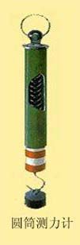
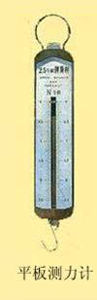
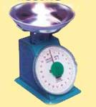
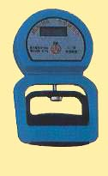
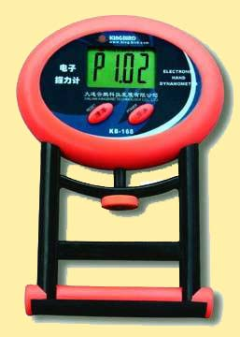
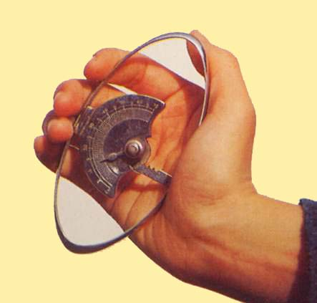
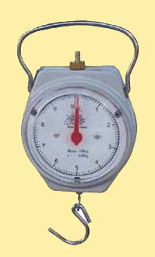
这里有好多不同用途、不同形状的测力计哦！
看一看

Slide 41
小结：
一、弹力
1、弹性和塑性：撤去外力后能否恢复原状
2、弹力的产生条件：
（1）接触（2）是否发生弹性形变
二、弹簧测力计
1、原理：在弹性限度内，弹簧受到的拉力越大，弹簧的伸长就越长。
2、使用：看、调、测、读

Slide 42
课堂练习
1．下列事例中，不是应用弹力工作的是（ ）
A、撑杆跳高
B、跳远
C、玩具弹簧枪射击子弹
D、守门员用力扑住射向球门的足球
D
2． 下列关于弹簧测力计的说法中错误的是（ ）
A、弹簧测力计的刻度是均匀的
B、弹簧测力计在任何情况下都可以拿来使用
C、使用弹簧测力计前应轻轻地拉挂钩，以防卡住
D、使用弹簧测力计时，挂钩不能与外壳相碰
B

Slide 43
3．弹簧长10 cm，用1 N的力拉弹簧时弹簧长11 cm，用5 N的力拉它，弹簧的长度为（ ）
A．10 cm B．15 cm
C．50 cm D．55 cm
4．如果一个弹簧测力计指针没有正指在0刻度处，而是指在0.1 N处，那么使用这个弹簧测力计测一个力的大小，示数为3.4 N，这个力的实际大小是（ ）
A．3.5 N B．3.4 N C．3.3 N D．无法确定

Slide 44
力
5.弹簧测力计是一种常用的测量_______的大小的工具，它是根据弹簧在一定的弹性范围内____________________________________的原理制成的。
弹簧受到拉力越大，弹簧伸长的就越长。
6．弹簧测力计的正确使用方法是：
（1）测量前要了解弹簧测力计的______________，要明确____________，还必须要_________。
（2）在实际测量时，要使弹簧测力计内的弹簧轴线方向跟___________方向一致。
（3）读数时，眼睛观察指针的视线应与弹簧测力计的刻线板______________________。
（4）在记录结果时，既要记录_______________，还要注明_____________________。
量程
分度值
校零
拉力
垂直
数值
单位

Slide 45
例1、关于弹力的产生，下列说法正确
的是（ ）
A、只要两物体接触就一定有弹力
B、只要两物体相互吸引就一定有弹力
C、只要有形变就一定有弹力
D、只有发生弹性形变的物体才会对
跟它接触的物体产生弹力的作用

Slide 46
反馈练习
使用弹簧测力计时，若指针在“0”刻度
的下方就开始测量，则所测得的力的大
小将比实际的力 （ ）
A、相同 B、偏小
C、偏大 D、无法确定
C

Slide 47

反馈练习
关于弹簧测力计的使用，下列几种说法中
错误的是（ ）
A、弹簧测力计必须竖直放置。
B、使用前必须检查指针是否
在“0”刻度处。
C、使用时弹簧、指针、挂钩
不能与外壳摩擦。
D、使用时必须注意所测的力
不能超过弹簧测力计的测量范围。
A

Slide 48


读出下面各弹簧秤的示数
0.5
1
1.5
________N
________N
________N

Slide 49
一弹簧测力计水平放置,两人分别用5N的力拉挂钩的吊环,则测力计的读数为 N.
5
某同学用弹簧测力计时,测一个物体重力时,手持挂钩,将物体挂在拉环上,测力计的读数为5N,则物体的重力为( )
大于5N B. 等于5N
C. 小于5N D.以上都有可能.
C

Slide 50
3．弹簧的弹力
方向：沿着弹簧指向恢复形变的
F
大小：弹簧的弹力大小与弹簧形变量（伸长量或压缩量）成正比。即
F=kx
式中k称为劲度系数，其大小跟弹簧的形状、大小、长短、钢丝的线径、材料等因素有关。这个关系叫胡克定律，仅适用于弹簧。
F
x
L₀
L

Slide 51
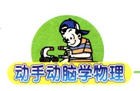
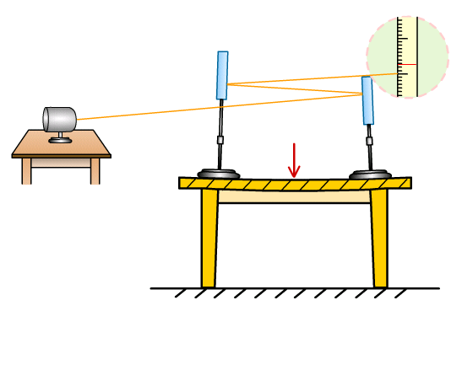
轻按桌面能使它发生弹性形变吗？请设计一个实验来验证你的想法。

